Slide 1


Xin chào tất cả các con!

Slide 2
TIẾNG VIỆT 1
Tập 2
Tuần 25
Bài 135: Ôn tập

Slide 3

KHỞI ĐỘNG

Slide 4
họp phụ huynh
chạy huỳnh huỵch
mừng quýnh
huých tay
Giữa đêm chỉ thoảng hương thơm Cánh quỳnh vẫn khép như còn đợi ai
Em về lấp lánh sương mai Môi cười, hoa nở ngát hai đóa quỳnh

Slide 5
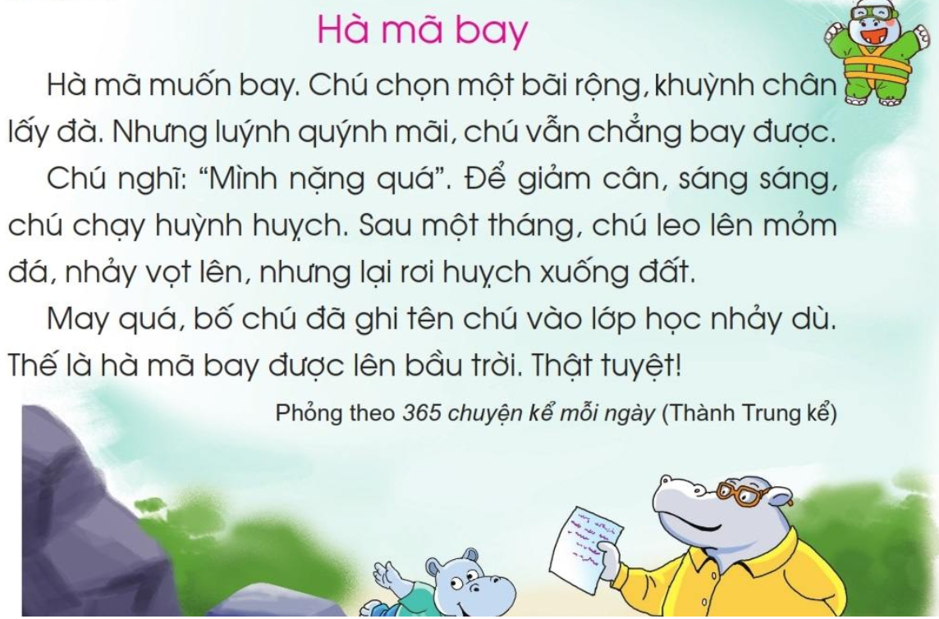
Luyện đọc

Slide 6

Bµi 135
¤n tËp
(tr. 33)

Slide 7
oăng oăc oanh oach
uênh uêch uynh uych

Slide 8


Slide 9


Slide 10

Luyện đọc từ ngữ
luýnh quýnh
ngoác
rộng huếch
huênh hoang
xoạch
ngoảnh đầu

Slide 11


Giải nghĩ từ ?
Lũ cá nhỏ luýnh quýnh: hành động vụng về , lúng túng do quá sợ hãi.
Cá to ngoác cái miệng rộng huếch
Ngoác: rộng quá cỡ.
Rộng huếch:trống rỗng như rộng ngoác.

Slide 12
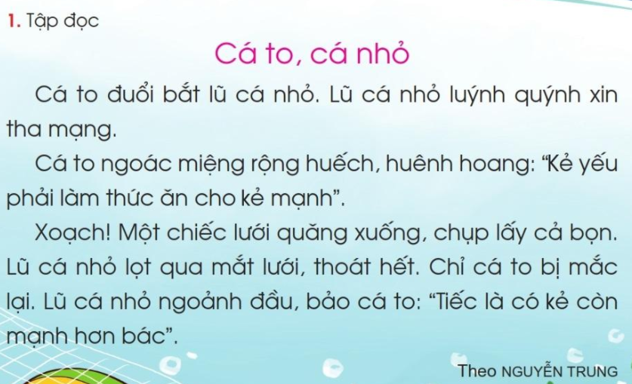
1
2
3
4
6
5
7
8
9
10

Slide 13
1
2

Slide 14

2. TÌM HIỂU BÀI

Slide 15


Ý nào đúng?
Khi lưới được kéo lên:
A
Cá to, cá nhỏ đều bị mắc lưới.
Lũ cá nhỏ lọt qua mắt lưới, cá to bị mắc lại.
B

Slide 16

Câu chuyện giúp em hiểu điều gì?

Slide 17


Lời khuyên
Không nên kiêu ngạo, huênh hoang. Cần phải khiêm tốn và đối xử tốt với mọi người.

Slide 18
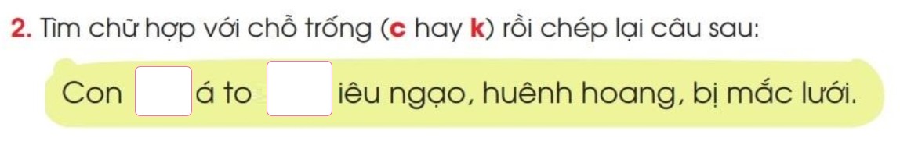

c
k
i
k
e
ê

Slide 19
3. TẬP CHÉP

Slide 20
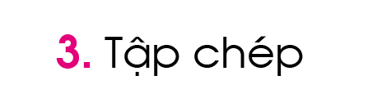



CΪ cá to kiĹu ngạo, huĹnh hΞng, bị
mắc lưƞ.

Slide 21

Dặn dò
Luyện đọc lại tất cả các bài đã học trong tuần.
Chuẩn bị bài 136: oai –oay –uây.

Slide 22

T¹m biÖt c¸c em

